Slide 1
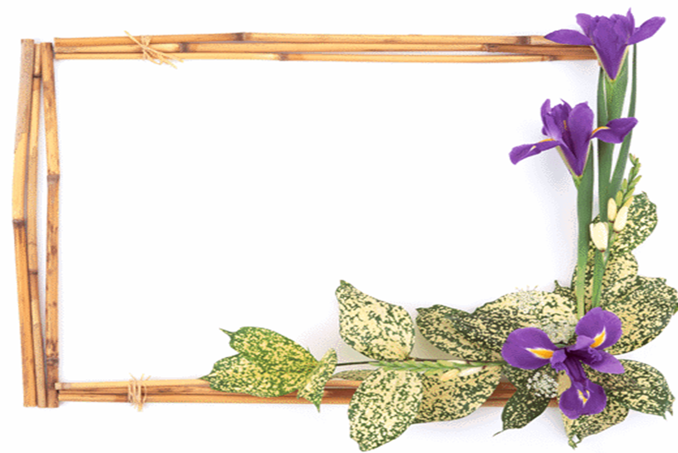
PHÒNG GIÁO DỤC VÀ ĐÀO TẠO QUẬN LONG BIÊN
TRƯỜNG TIỂU HỌC PHÚC LỢI
MÔN: TOÁN

Slide 2

KHỞI ĐỘNG

Slide 3





AI NHANH - AI ĐÚNG ?!
1. Khởi động

Slide 4







CHÚC MỪNG
⁶
⁵
⁴
³
²
¹

Slide 5



Đáp án:
8m² 5dm² = 8,05m²
Điền dấu thích hợp vào chỗ chấm:
8m² 5dm² ... 8,05m²

Slide 6
Đáp án:
8m² 5dm² < 8,5m²
Điền dấu thích hợp vào chỗ chấm:
8m² 5dm² ... 8,5m²

Slide 7
Đáp án:
8m² 5dm² > 8,005m²
Điền dấu thích hợp vào chỗ chấm:
8m² 5dm² ... 8,005m²

Slide 8
Đáp án:
7m³ 5dm³ = 7,005m³
Điền dấu thích hợp vào chỗ chấm:
7m³ 5dm³ ... 7,005m³

Slide 9
Đáp án:
7m³ 5dm³ < 7,5m³
Điền dấu thích hợp vào chỗ chấm:
7m³ 5dm³ ... 7,5m³

Slide 10
Đáp án:
2,94dm³ > 2dm³ 94cm³
Điền số thích hợp vào chỗ chấm:
2,94dm³ ... 2dm³ 94cm³

Slide 11
MỤC TIÊU

Slide 12
Mục tiêu: Biết
Ôn tập về quan hệ giữa một số đơn vị đo diện tích, thể tích đã học.
Vận dụng vào giải toán.

Slide 13
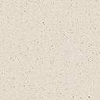
ÔN TẬP VỀ ĐO DIỆN TÍCH VÀ ĐO THỂ TÍCH (tt)

Slide 14


Slide 15
Bài 1.
=
=
8m2 5dm2 … 8,05m2
7m3 5dm3 … 7,005m3
>
< ?
=
8,05m2
7,005m3
<
<
8m2 5dm2 … 8,5m2
7m3 5dm3 … 7,5 m3
8,05m2
7,005m3
>
>
8m2 5dm2 … 8,005m2
2,94dm3 … 2dm3 94cm3
8,05m2
2,094m3

Slide 16
Bài 2.
Một thửa ruộng hình chữ nhật có chiều dài 150 m, chiều rộng bằng 2/3 chiều dài. Trung bình cứ 100m² của thửa ruộng đó thu được 60kg thóc. Hỏi trên cả thửa ruộng đó người ta thu được bao nhiêu tấn thóc ?
Tóm tắt:
Chiều dài : 150m.
Chiều rộng = 2/3 chiều dài.
100m² : 60kg thóc.
Cả thửa ruộng: . . . tấn thóc ?

Slide 17
Bài 2.
150m
Chiều dài:
Chiều rộng:
?
Chiều rộng thửa ruộng là:
100 m² → 60 kg
150 : 3 x 2 = 100 (m)
DT → ? Kg
Diện tích thửa ruộng là:
150 x 100 = 15000 (m²)
Mỗi m² thu hoạch được là:
60 : 100 = 0,6 (kg)
Cả thửa ruộng thu hoạch được là:
0,6 x 15000 = 9000 (kg) = 9 tấn
Đáp số: 9 tấn thóc
Gộp: 15000 : 100 x 60 = 9000 (kg) = 9 tấn

Slide 18
Bài 2.
Tóm tắt:
Chiều dài : 150m
Chiều rộng = 2/3 chiều dài
100m² : 60kg thóc
Cả thửa ruộng … tấn thóc ?
Bài giải (gộp bước 3&4)
Chiều rộng của thửa ruộng là:
150 : 3 x 2 = 100 (m)
Diện tích của thửa ruộng là:
150 x 100 = 15000 (m²)
Số tấn thóc thu được trên thửa ruộng đó là:
15000 : 100 x 60 = 9000 (kg) = 9 tấn
Đáp số: 9 tấn thóc

Slide 19
Bài 3. Một bể nước dạng hình hộp chữ nhật có các kích thước đo ở trong lòng bể là: chiều dài 4m, chiều rộng 3m, chiều cao 2,5m. Biết rằng 80% thể tích của bể đang chứa nước. Hỏi: a) Trong bể có bao nhiêu lít nước ? ( 1l = 1dm³ )
b) Mức nước chứa trong bể cao bao nhiêu mét ?
Tóm tắt:
chiều dài : 4m.
chiều rộng : 3m.
chiều cao : 2,5m.
80 % thể tích bể đang chứa nước.
a) Trong bể có : . . . lít nước ?
b) Mức nước cao: . . . m ?
2,5 m
80 %
3 m
4 m

Slide 20
Bài giải (kiểu 1)
Thể tích của bể nước là :
4 x 3 x 2,5 = 30 (m³)
Thể tích của phần bể có chứa nước là :
30 x 80 : 100 = 24 (m³)
Số lít nước chứa trong bể là:
24 m³ = 24000 dm³ = 24000 lít
b) Diện tích đáy bể là:
4 x 3 = 12 (m²)
Chiều cao của mực nước chứa trong bể là:
24 : 12 = 2 (m)
Đáp số: a) 24000 lít.
b) 2m.
Bài 3.

Slide 21
Bài 3.
Bài giải (kiểu 2)
Thể tích của bể nước là :
4 x 3 x 2,5 = 30 (m³)
Thể tích của phần bể có chứa nước là :
30 x 80% = 24 (m³) = 24000 dm³ = 24000 lít
b) Chiều cao của mực nước chứa trong bể là:
2,5 x 80% = 2 (m)
Đáp số: a) 24000 lít.
b) 2m.

